Slide 1
---元素定位
基于Python的Selenium3自动化测试
讲师：Leo
Notes:
测试用例窗口
课程名称

Slide 2


目录
元素定位认知
浏览器定位元素
Notes:
课程名称

Slide 3
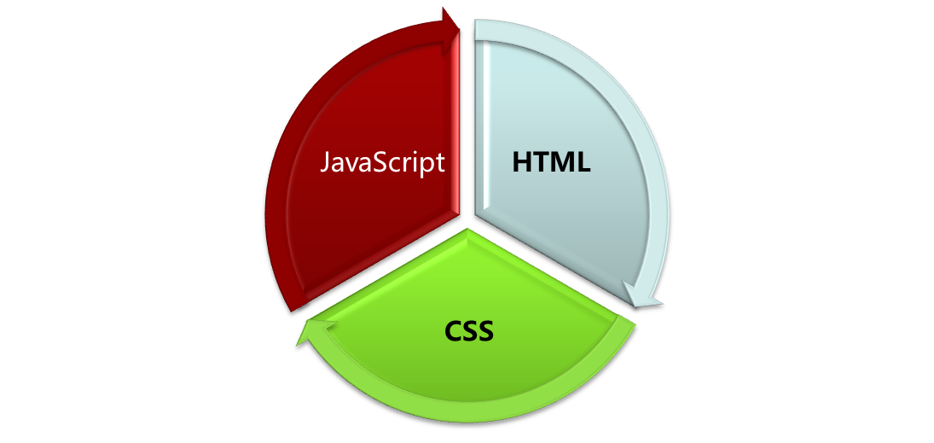
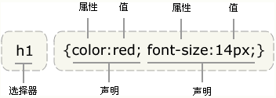
元素定位认知
<html>
<body>
<h1>这是标题</h1>
<p>这是段落。</p>
</body>
</html>
<script>
document.write("<h1>This is a heading</h1>");
document.write("<p>This is a paragraph</p>");
</script>

Slide 4

元素定位认知
<form action="/search" onsubmit="var id = _ge('hpinsthk').getAttribute('h'); return si_T(id);" role="none">
<div class="b_searchboxForm" role="search" data-bm="15">
<input class="b_searchbox" id="sb_form_q" name="q" title="输入搜索词"
type="search" value="" maxlength="100" autocapitalize="off" autocorrect="off"
autocomplete="off" spellcheck="false" aria-controls="sw_as" aria-autocomplete="both"
aria-owns="sw_as">
<div id="sb_go_par" data-sbtip="搜索网页">
<input type="submit" class="b_searchboxSubmit" id="sb_form_go" tabindex="-1"
name="go">
</div>
<div id="sw_as" role="listbox" aria-label="建议" style="display: block; margin-left: -
1px; margin-right: 1px;">
<div class="sa_as" data-priority="2" data-bm="20"></div>
</div>
</div>
</form>

Slide 5
目录
元素定位认知
浏览器定位元素
Notes:
课程名称

Slide 6
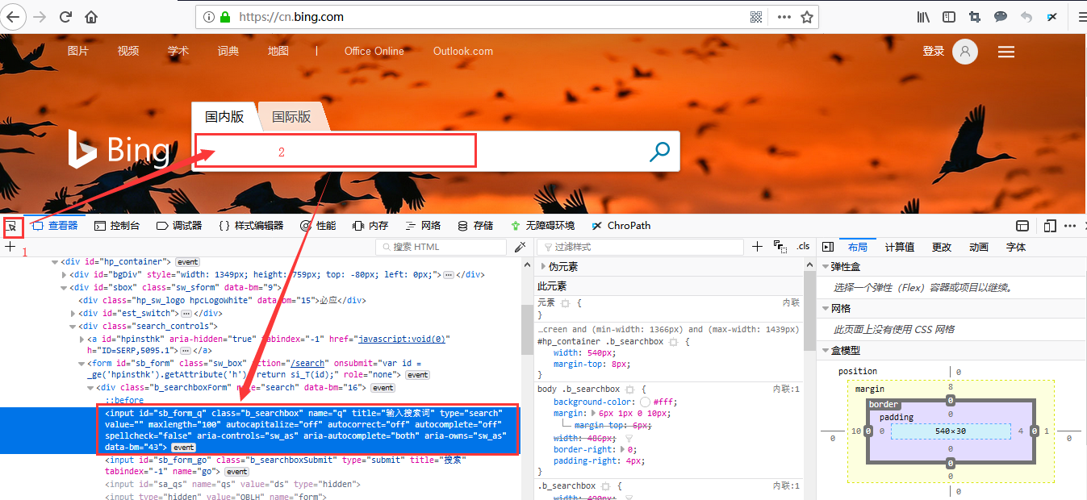
浏览器定位元素---火狐（FireFox）浏览器
目前大部分浏览器都内置了相关插件或组件，能够帮助我们快速、简洁地展示各类元素的属性定义、DOM结构、CSS样式等属性。
2016年12月FireBug宣布停止更新，新版本的火狐浏览器已经看不到FireBug影子。而FireBug不是消失了，而是Firebug被合并到FireFox Dev Tools内置工具中。通过F12，调用FireFox Developer Tools。

Slide 7
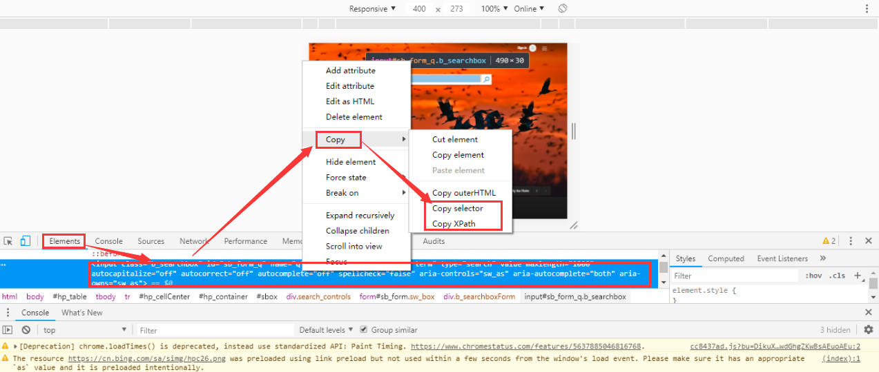
浏览器定位元素---谷歌（Chrome）浏览器
前端工具（Chrome）：Chrome开发者工具

Slide 8


Slide 9

Q&A
学习过程中的疑问，可以联系作者
Notes:
课程名称

